Slide 1

Методы оптимизации
Лекция 3. Численные методы решения задач одномерной безусловной оптимизации.
Селина Елена Георгиевна

Slide 2
Литература
Банди Б. Методы оптимизации. Вводный курс. - М.: Радио и связь, 1988. - 128 с.
Банди Б. Основы линейного программирования. - М.: Радио и связь, 1989. - 176 с.
Лесин, В.В. Основы методов оптимизации.— СПб: Лань, 2016. — 344 с.
Сухарев, А.Г. Курс методов оптимизации — Москва: Физматлит, 2011.— 384 с

Slide 3
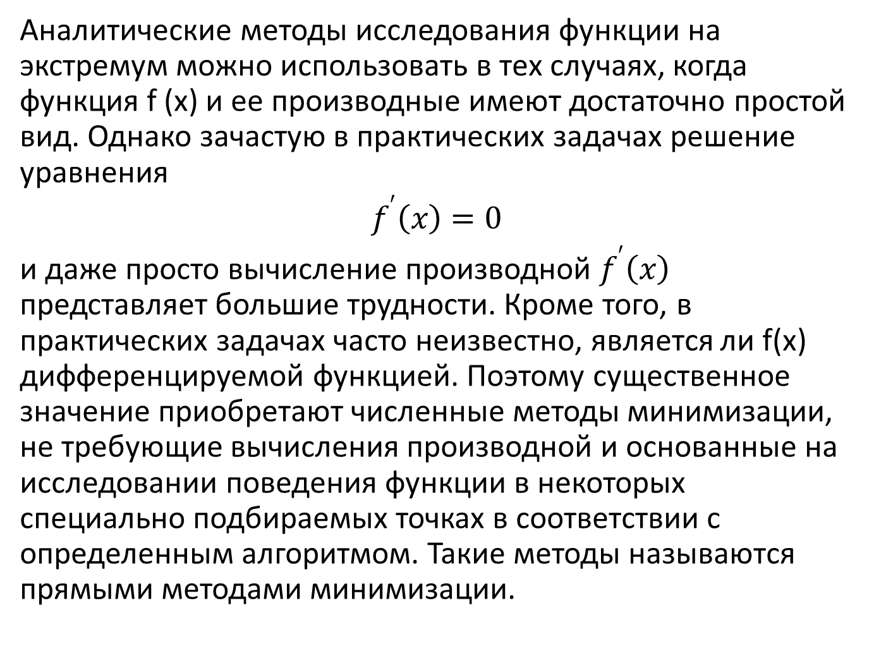
Аналитические методы исследования функции на экстремум можно использовать в тех случаях, когда функция f (x) и ее производные имеют достаточно простой вид. Однако зачастую в практических задачах решение уравнения
$$f^{′}\left(x\right)=0$$
и даже просто вычисление производной $f^{′}\left(x\right)$ представляет большие трудности. Кроме того, в практических задачах часто неизвестно, является ли f(x) дифференцируемой функцией. Поэтому существенное значение приобретают численные методы минимизации, не требующие вычисления производной и основанные на исследовании поведения функции в некоторых специально подбираемых точках в соответствии с определенным алгоритмом. Такие методы называются прямыми методами минимизации.

Slide 4
Прямые методы минимизации
Определение. Функция f на действительном отрезке [a, b] называется унимодальной, если она имеет минимум x*∈ [a, b] и если для любых α, β ∈ [a, b] (α < β) выполняются соотношения:
f(α) > f(β) при β ≤ x*,
f(α) < f(β) при α ≥ x*.
Численные методы минимизации, как правило, применяются к унимодальным на рассматриваемом отрезке функциям.
Определение. Методы, использующие только значения функции и не требующие вычисления ее производных, называются прямыми методами минимизации.

Slide 5
Метод деления отрезка пополам
Задаются a, b и погрешность ε.
Берем две точки вблизи середины интервала [a, b]: x1 = (a +b −ε) / 2, x2 = (a + b +ε) / 2 .
Вычисляем y1 = f (x1), y2 = f (x2 ) .
Если y1 > y2, тогда присваивается a=x1,
иначе присваивается b=x2
Если b-a>2ε, тогда повторяем с п.1, иначе переходим к пункту 5.
Вычисляем xm = (a + b) / 2, ym = f (xm ).
Конец.
Этот метод прост в реализации, позволяет находить минимум разрывной функции, однако требует большого числа вычислений функции для обеспечения заданной точности.

Slide 6
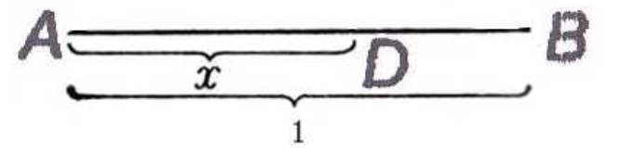
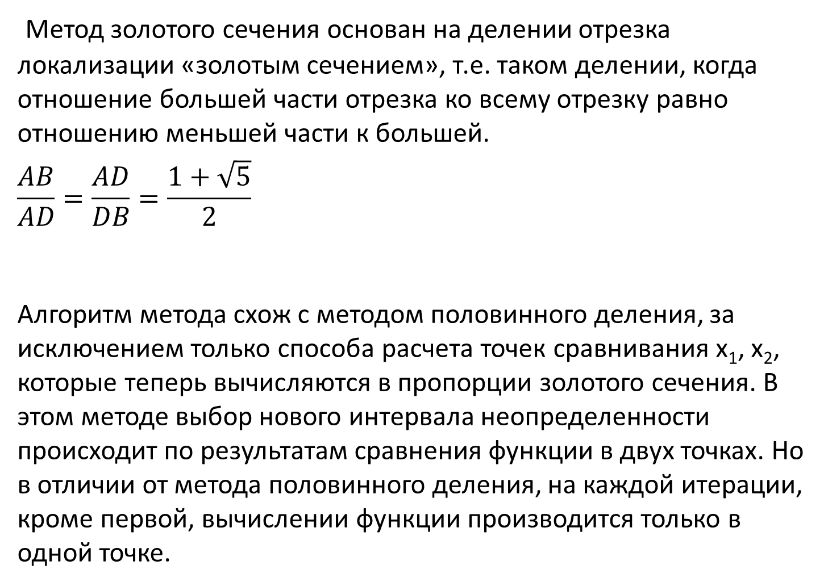
Метод золотого сечения
Метод золотого сечения основан на делении отрезка локализации «золотым сечением», т.е. таком делении, когда отношение большей части отрезка ко всему отрезку равно отношению меньшей части к большей.
$$\frac{AB}{AD}=\frac{AD}{DB}=\frac{1+\sqrt{5}}{2}$$
Алгоритм метода схож с методом половинного деления, за исключением только способа расчета точек сравнивания x₁, x₂, которые теперь вычисляются в пропорции золотого сечения. В этом методе выбор нового интервала неопределенности происходит по результатам сравнения функции в двух точках. Но в отличии от метода половинного деления, на каждой итерации, кроме первой, вычислении функции производится только в одной точке.

Slide 7
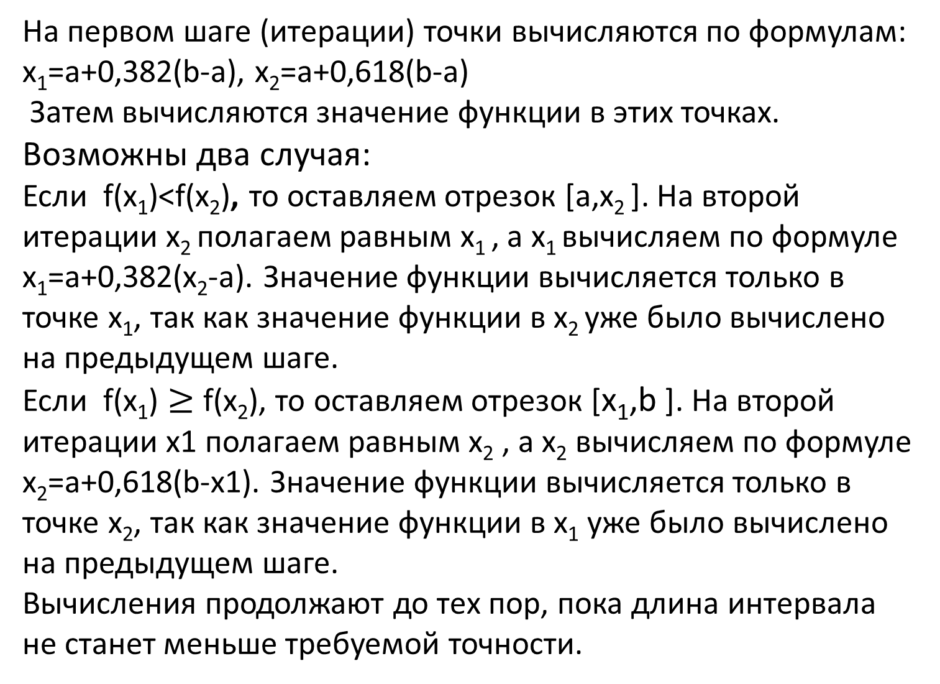
На первом шаге (итерации) точки вычисляются по формулам:
x₁=a+0,382(b-a), x₂=a+0,618(b-a)
Затем вычисляются значение функции в этих точках. Возможны два случая:
Если f(x₁)<f(x₂), то оставляем отрезок [a,x₂ ]. На второй итерации x₂ полагаем равным x₁ , а x₁ вычисляем по формуле
x₁=a+0,382(x₂-a). Значение функции вычисляется только в точке x₁, так как значение функции в x₂ уже было вычислено на предыдущем шаге.
Если f(x₁) $≥$f(x₂), то оставляем отрезок [x₁,b ]. На второй итерации x1 полагаем равным x₂ , а x₂ вычисляем по формуле x₂=a+0,618(b-x1). Значение функции вычисляется только в точке x₂, так как значение функции в x₁ уже было вычислено на предыдущем шаге.
Вычисления продолжают до тех пор, пока длина интервала не станет меньше требуемой точности.

Slide 8
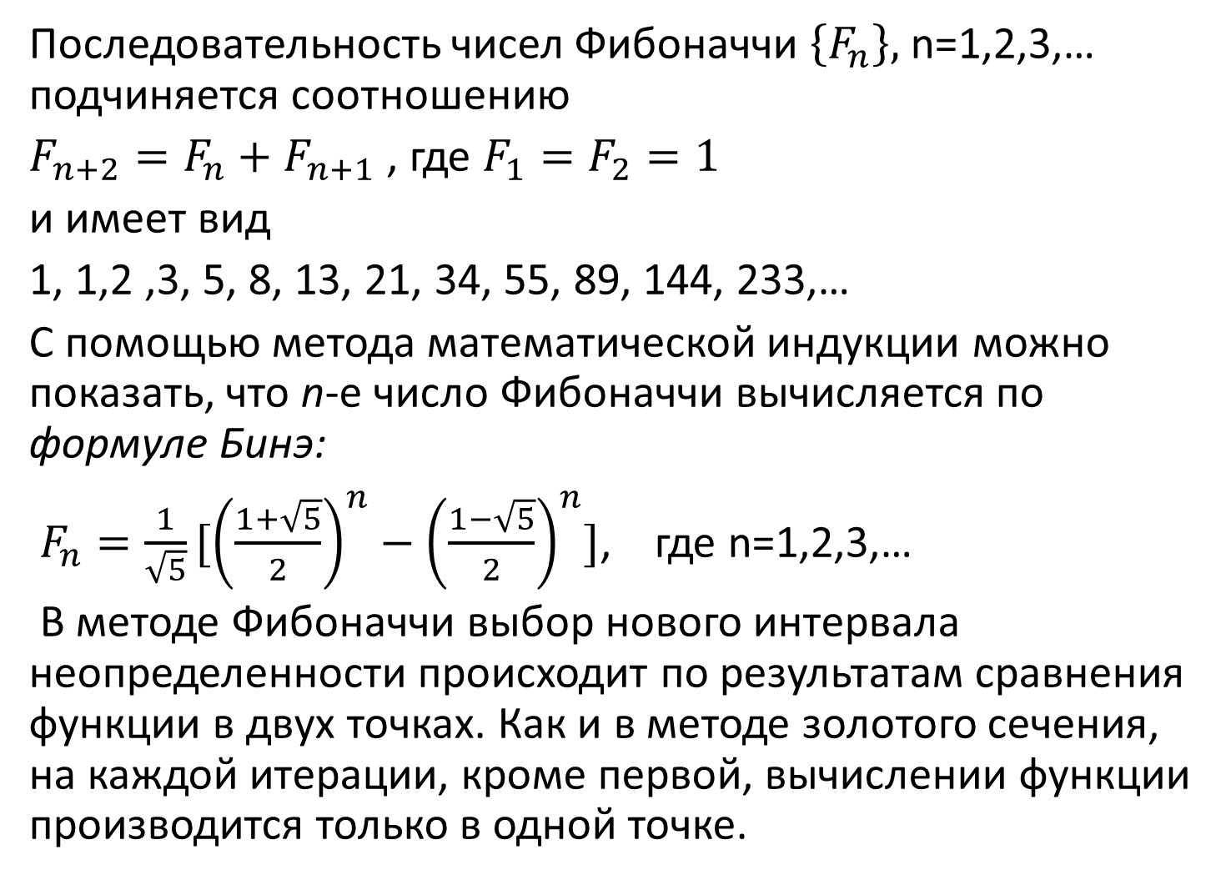
Метод Фибоначчи
Последовательность чисел Фибоначчи $\left\{F_{n}\right\},$n=1,2,3,… подчиняется соотношению
$F_{n+2}=F_{n}+F_{n+1}$ , где $F_{1}=F_{2}=1$
и имеет вид
1, 1,2 ,3, 5, 8, 13, 21, 34, 55, 89, 144, 233,…
С помощью метода математической индукции можно показать, что n-е число Фибоначчи вычисляется по формуле Бинэ:
$F_{n}=\frac{1}{\sqrt{5}}[{\left(\frac{1+\sqrt{5}}{2}\right)}^{n}−{\left(\frac{1−\sqrt{5}}{2}\right)}^{n}]$, где n=1,2,3,…
В методе Фибоначчи выбор нового интервала неопределенности происходит по результатам сравнения функции в двух точках. Как и в методе золотого сечения, на каждой итерации, кроме первой, вычислении функции производится только в одной точке.

Slide 9
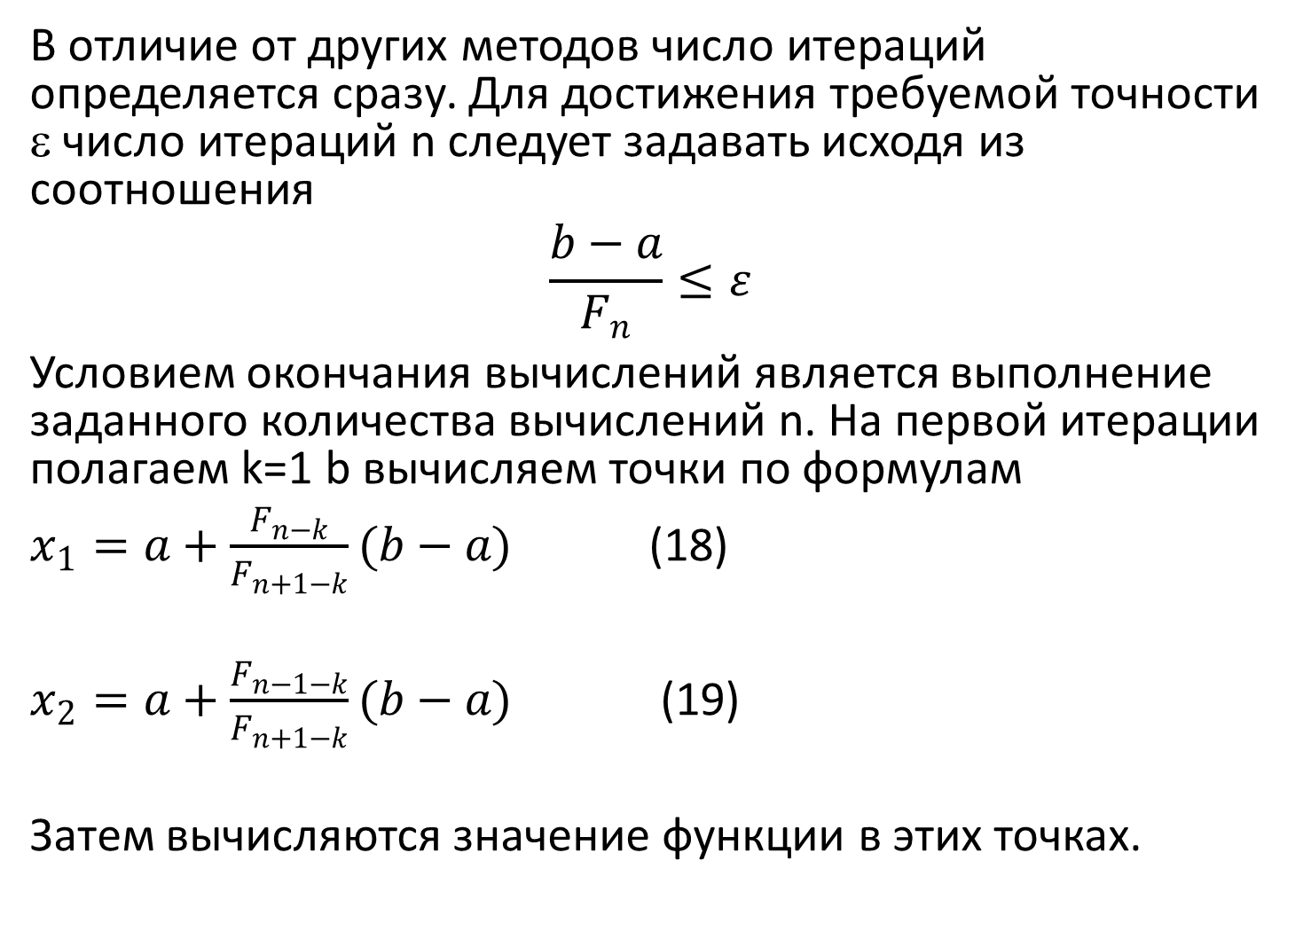
В отличие от других методов число итераций определяется сразу. Для достижения требуемой точности ε число итераций n следует задавать исходя из соотношения
$$\frac{b−a}{F_{n}}≤ε$$
Условием окончания вычислений является выполнение заданного количества вычислений n. На первой итерации полагаем k=1 b вычисляем точки по формулам
$x_{1}=a+\frac{F_{n−k}}{F_{n+1−k}}(b−a)$ (18)
$x_{2}=a+\frac{F_{n−1−k}}{F_{n+1−k}}(b−a)$ (19)
Затем вычисляются значение функции в этих точках.

Slide 10
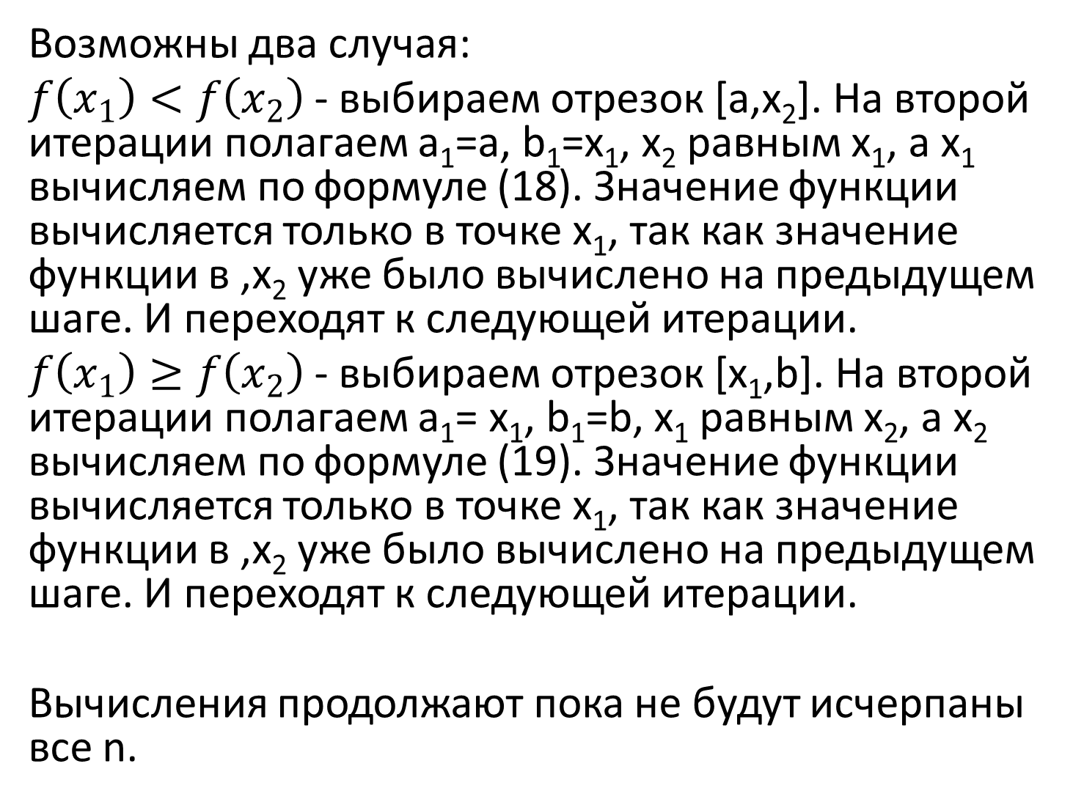
Возможны два случая:
$f\left(x_{1}\right)<f\left(x_{2}\right)$ - выбираем отрезок [a,x₂]. На второй итерации полагаем a₁=a, b₁=x₁, x₂ равным x₁, а x₁ вычисляем по формуле (18). Значение функции вычисляется только в точке x₁, так как значение функции в ,x₂ уже было вычислено на предыдущем шаге. И переходят к следующей итерации.
$f\left(x_{1}\right)≥f\left(x_{2}\right)$ - выбираем отрезок [x₁,b]. На второй итерации полагаем a₁= x₁, b₁=b, x₁ равным x₂, а x₂ вычисляем по формуле (19). Значение функции вычисляется только в точке x₁, так как значение функции в ,x₂ уже было вычислено на предыдущем шаге. И переходят к следующей итерации.
Вычисления продолжают пока не будут исчерпаны все n.

Slide 11
Методы, использующие информацию о производных целевой функции
Пусть теперь f(x) является дифференцируемой или дважды дифференцируемой выпуклой функцией и возможно вычисление производных f(x) в произвольно выбранных точках. В этом случае эффективность поиска точки минимума можно существенно повысить.
Рассмотрим три метода минимизации, в которых используются значения производных целевой функции:
метод средней точки;
метод хорд;
метод Ньютона.

Slide 12
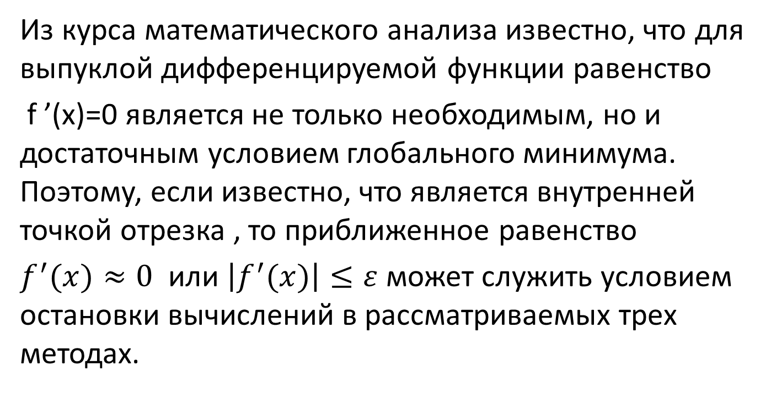
Из курса математического анализа известно, что для выпуклой дифференцируемой функции равенство
f ’(x)=0 является не только необходимым, но и достаточным условием глобального минимума. Поэтому, если известно, что является внутренней точкой отрезка , то приближенное равенство
$f^{′}(x)≈0$ или $\left|f^{′}(x)\right|≤ε$ может служить условием остановки вычислений в рассматриваемых трех методах.

Slide 13
Метод средней точки
Будем искать минимум функции f (x), непрерывно дифференцируемой и строго унимодальной на отрезке [a,b].
В этом случае единственной точкой x*∈[a,b] минимума будет стационарная точка, в которой
f ' (x*) = 0 . Отметим, что непрерывно дифференцируемая унимодальная на отрезке функция может иметь на нем более одной стационарной точки. На каждом шаге на отрезке определяются две точки ak , bk , в которых производные имеют разные знаки, f ' (a_{k} ) f ' (b_{k} ) < 0 . Искомый минимум находится между ними. Делим интервал пополам, из двух интервалов оставляем тот, на концах которого производная имеет разные знаки.

Slide 14
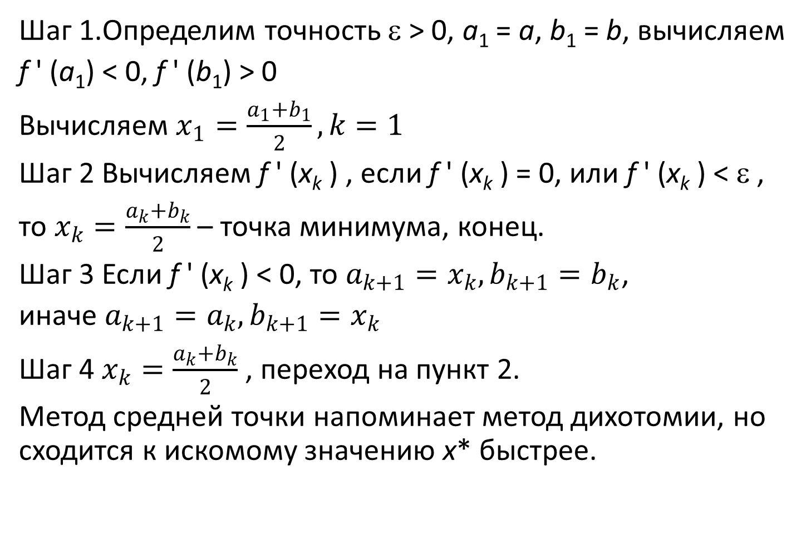
Алгоритм метода средней точки
Шаг 1.Определим точность ε > 0, a₁ = a, b₁ = b, вычисляем
f ' (a₁) < 0, f ' (b₁) > 0
Вычисляем $x_{1}=\frac{a_{1}+b_{1}}{2}, k=1$
Шаг 2 Вычисляем f ' (x_{k} ) , если f ' (x_{k} ) = 0, или f ' (x_{k} ) < ε ,
то $x_{k}=\frac{a_{k}+b_{k}}{2}$ – точка минимума, конец.
Шаг 3 Если f ' (x_{k} ) < 0, то $a_{k+1}=x_{k}, b_{k+1}=b_{k}$,
иначе $a_{k+1}=a_{k}, b_{k+1}=x_{k}$
Шаг 4 $x_{k}=\frac{a_{k}+b_{k}}{2}$ , переход на пункт 2.
Метод средней точки напоминает метод дихотомии, но сходится к искомому значению х* быстрее.

Slide 15
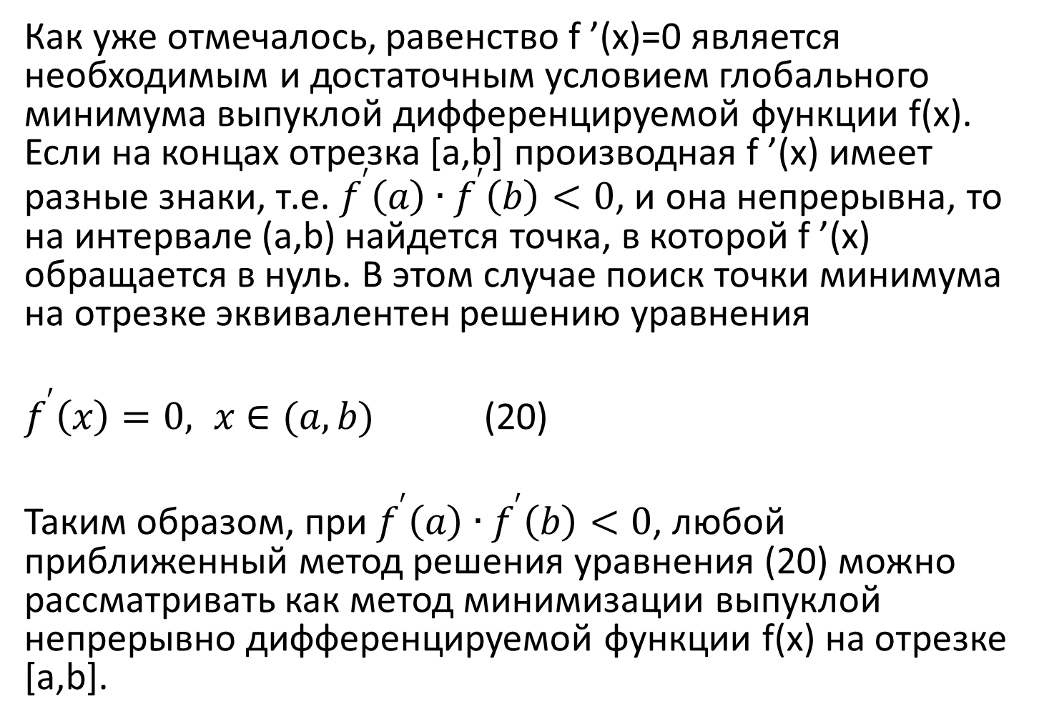
Метод хорд
Как уже отмечалось, равенство f ’(x)=0 является необходимым и достаточным условием глобального минимума выпуклой дифференцируемой функции f(x). Если на концах отрезка [a,b] производная f ’(x) имеет разные знаки, т.е. $f^{′}\left(a\right)∙f^{′}\left(b\right)<0$, и она непрерывна, то на интервале (a,b) найдется точка, в которой f ’(x) обращается в нуль. В этом случае поиск точки минимума на отрезке эквивалентен решению уравнения
$f^{′}\left(x\right)=0, x∈(a,b)$ (20)
Таким образом, при $f^{′}\left(a\right)∙f^{′}\left(b\right)<0$, любой приближенный метод решения уравнения (20) можно рассматривать как метод минимизации выпуклой непрерывно дифференцируемой функции f(x) на отрезке [a,b].

Slide 16
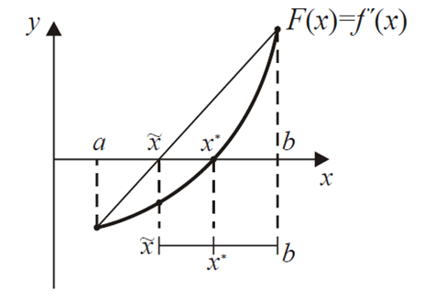
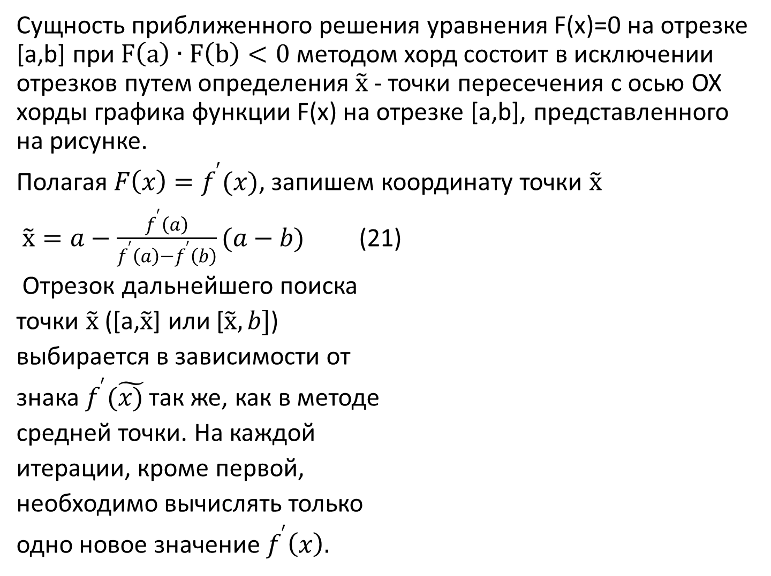
Сущность приближенного решения уравнения F(x)=0 на отрезке [a,b] при $F\left(a\right)∙F\left(b\right)<0$ методом хорд состоит в исключении отрезков путем определения $\tilde{x}$ - точки пересечения с осью OX хорды графика функции F(x) на отрезке [a,b], представленного на рисунке.
Полагая $F\left(x\right)=f^{′}(x)$, запишем координату точки $\tilde{x}$
$\tilde{x}=a−\frac{f^{′}\left(a\right)}{f^{′}\left(a\right)−f^{′}\left(b\right)}(a−b)$ (21)
Отрезок дальнейшего поиска
точки $\tilde{x}$ ([a,$\tilde{x}$] или [$\tilde{x},b]$)
выбирается в зависимости от
знака $f^{′}(\tilde{x)}$ так же, как в методе
средней точки. На каждой
итерации, кроме первой,
необходимо вычислять только
одно новое значение $f^{′}\left(x\right).$

Slide 17
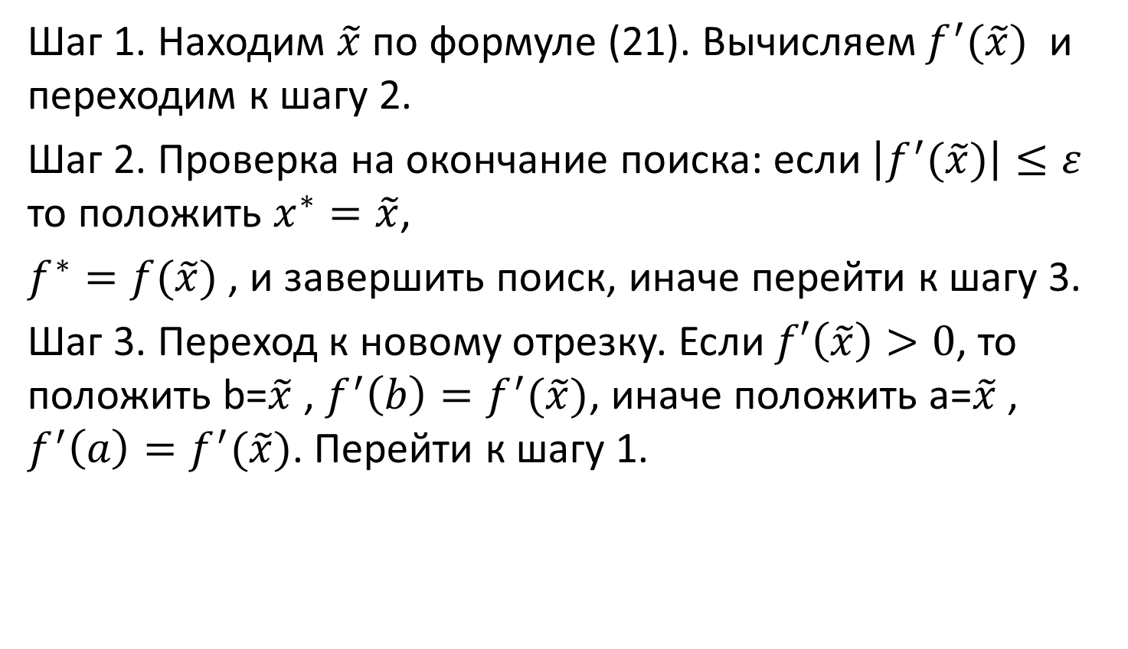
Алгоритм метода хорд
Шаг 1. Находим $\tilde{x}$ по формуле (21). Вычисляем $f^{′}(\tilde{x})$ и переходим к шагу 2.
Шаг 2. Проверка на окончание поиска: если $\left|f^{′}(\tilde{x})\right|≤ε$ то положить $x^{∗}=\tilde{x}$,
$f^{∗}=f(\tilde{x})$ , и завершить поиск, иначе перейти к шагу 3.
Шаг 3. Переход к новому отрезку. Если $f′\left(\tilde{x}\right)>0$, то положить b=$\tilde{x}$ , $f^{′}\left(b\right)=f^{′}(\tilde{x})$, иначе положить a=$\tilde{x}$ , $f^{′}\left(a\right)=f^{′}(\tilde{x})$. Перейти к шагу 1.

Slide 18
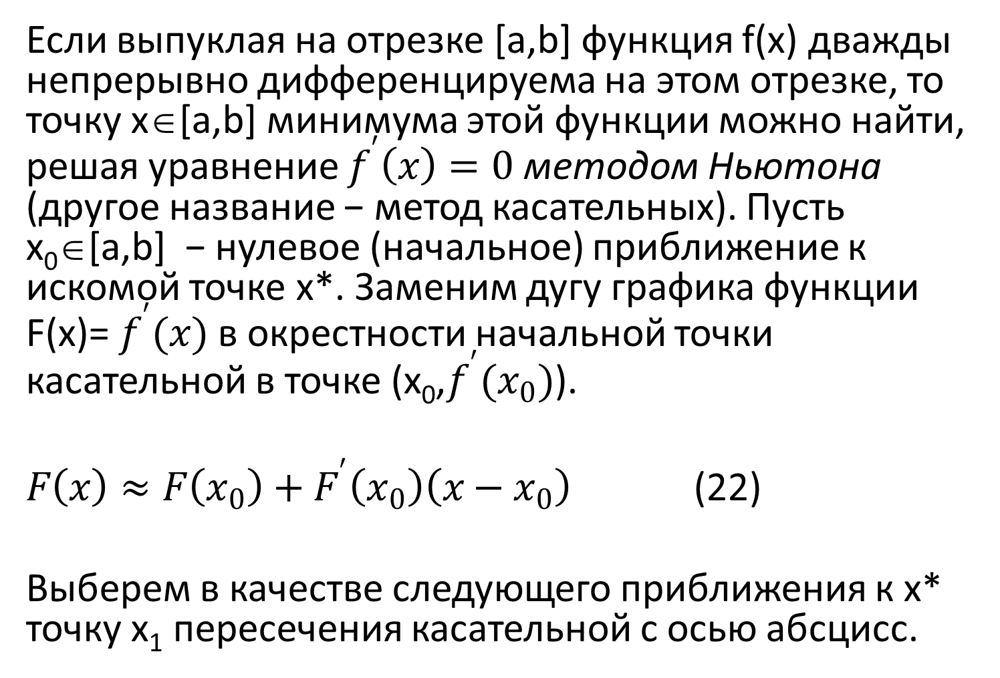
Метод Ньютона
Если выпуклая на отрезке [a,b] функция f(x) дважды непрерывно дифференцируема на этом отрезке, то точку x∈[a,b] минимума этой функции можно найти, решая уравнение $f^{′}\left(x\right)=0$ методом Ньютона (другое название − метод касательных). Пусть x₀∈[a,b] − нулевое (начальное) приближение к искомой точке x*. Заменим дугу графика функции F(x)=$f^{′}(x)$ в окрестности начальной точки касательной в точке (x₀,$f^{′}(x_{0})$).
$F\left(x\right)≈F\left(x_{0}\right)+F^{′}\left(x_{0}\right)\left(x−x_{0}\right)$ (22)
Выберем в качестве следующего приближения к x* точку x₁ пересечения касательной с осью абсцисс.

Slide 19
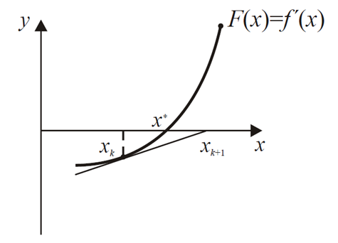
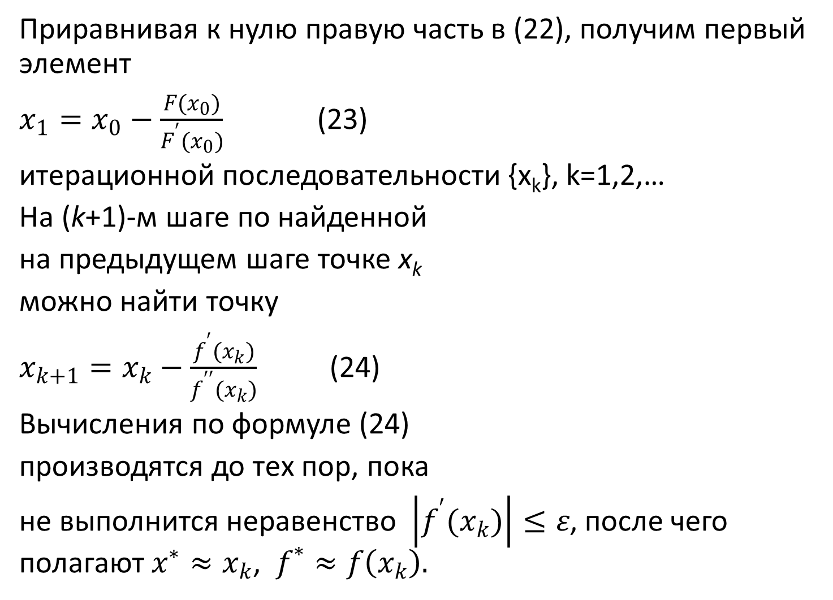
Приравнивая к нулю правую часть в (22), получим первый элемент
$x_{1}=x_{0}−\frac{F(x_{0})}{F^{′}(x_{0})}$ (23)
итерационной последовательности {x_{k}}, k=1,2,…
На (k+1)-м шаге по найденной
на предыдущем шаге точке x_{k}
можно найти точку
$x_{k+1}=x_{k}−\frac{f^{′}(x_{k})}{f^{′′}(x_{k})}$ (24)
Вычисления по формуле (24)
производятся до тех пор, пока
не выполнится неравенство $\left|f^{′}(x_{k})\right|≤ε$, после чего полагают $x^{∗}≈x_{k}$, $f^{∗}≈f\left(x_{k}\right).$

